Slide 1
Самые – самые… животные!
Подготовила: Искалиева А.Ю.

Slide 2
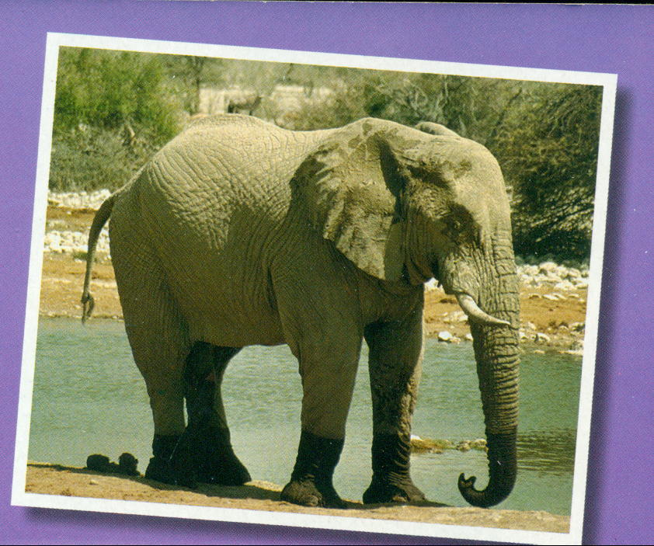
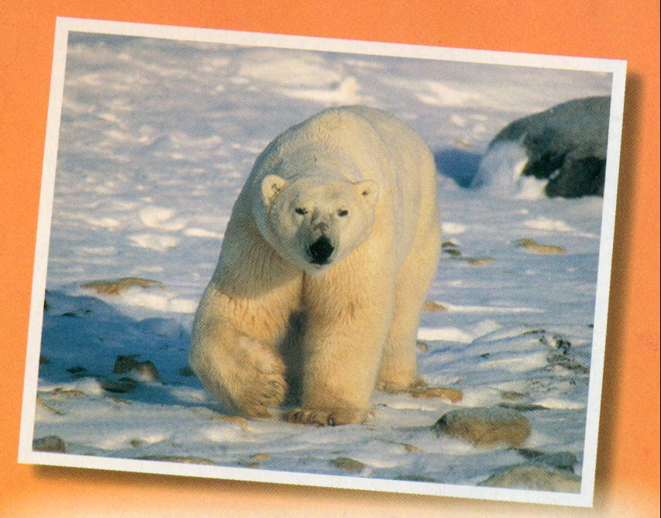
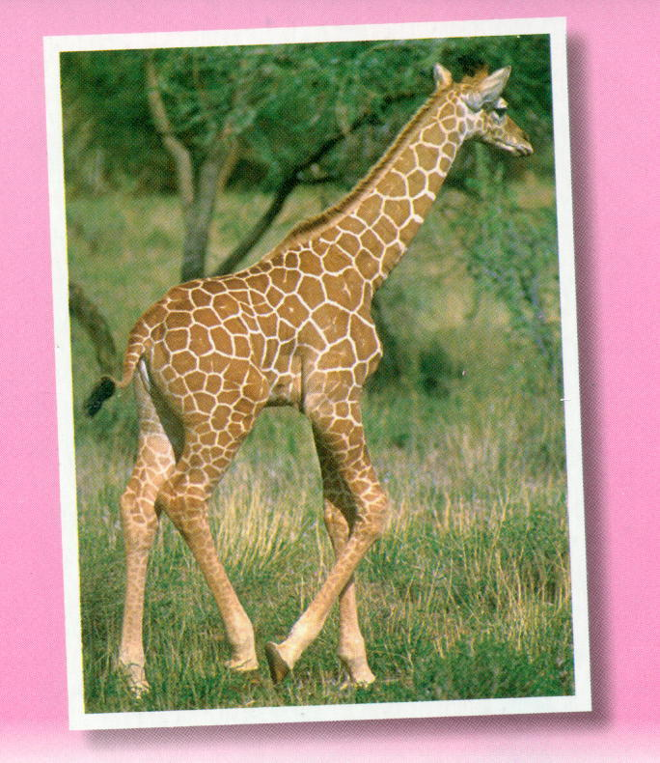
Среди животных, как и среди людей, есть свои рекордсмены, достойные того, чтобы оказаться в Книге рекордов Гиннеса. Кто-то признается самым сильным, кто-то - самым быстрым. А кто-то может похвастаться лишь своим весом или количеством зубов.
О некоторых таких чемпионах животного мира вы сейчас узнаете.

Slide 3
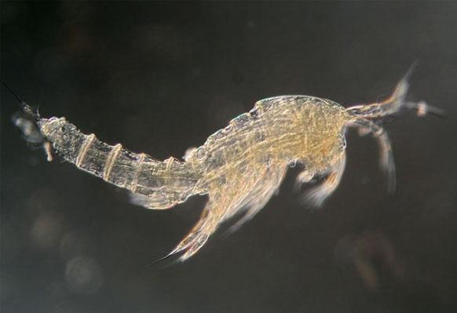
Самое сильное животное
Насколько силен человек, мы можем приблизительно определить по его внешнему виду: росту, весу и мышечной массе. А вот в природе все абсолютно иначе.
Вы думаете, что самое сильное животное в мире это медведь или слон?
Рекордсменом является веслоногое ракообразное -копепод, которое обитает в водах морей и океанов.

Slide 4
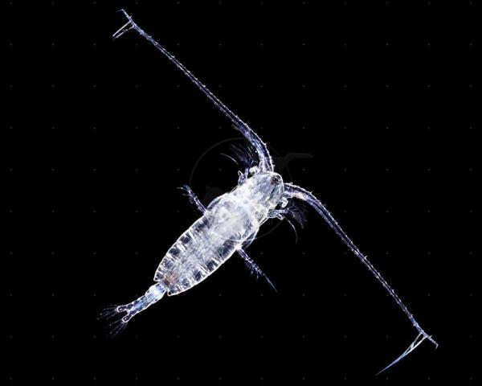
Тело большинства видов копеподов достигает в длину всего-навсего один миллиметр. Это ракообразное имеет несколько пар конечностей, выполняющих разные функции: вибрирующие и плавательные. С помощью первых оно питается, поэтому их еще называют кормовыми. Плавательные конечности нужны, чтобы передвигаться в воде, убегать от хищников или нападать на своих жертв. В основном, его добычей стают колониальные водоросли, личинки насекомых или другие виды рачков.

Slide 5
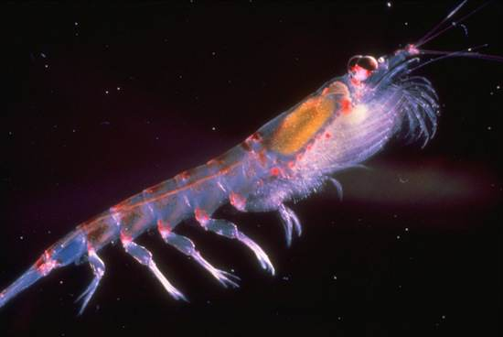
Ученые сейчас изучают прыгательные способности этого животного, которые будут использоваться в технологии роботов. Копепод считается в 10–30 раз сильнее, чем любая машина или животное в мире.

Slide 6
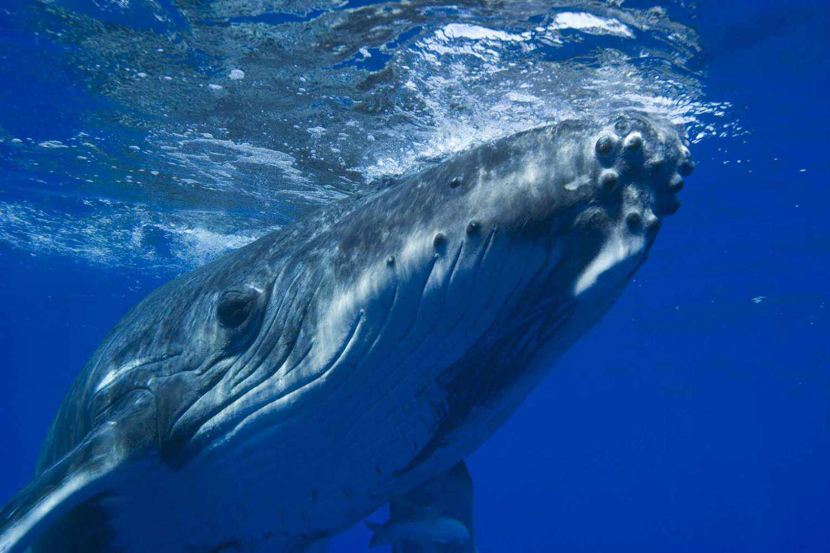
Самое громкое животное
Синие киты издают самые громкие звуки в мире, используя низкочастотные импульсы, чей шум имеет интенсивность до 188 децибел. Крики синих китов можно услышать на расстоянии 800 км. Синие киты также являются самыми крупными животными.

Slide 7
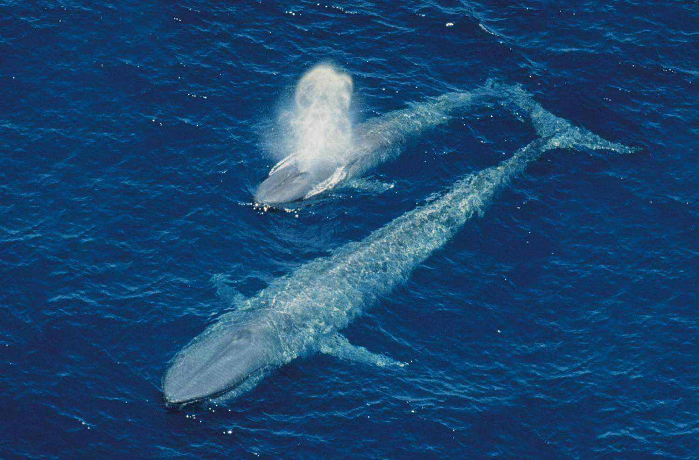

Slide 8
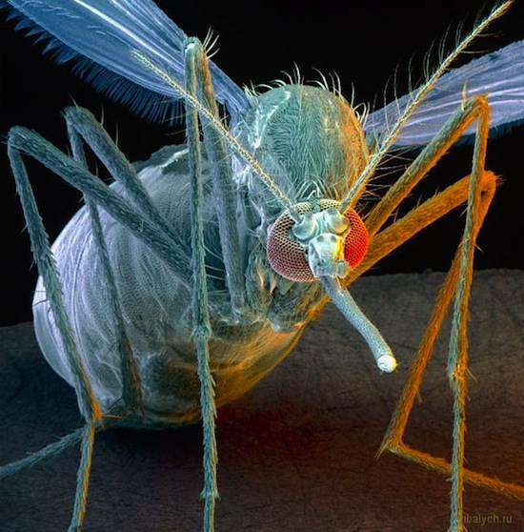
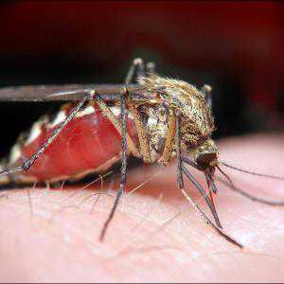
Самое смертоносное животное
Самка малярийного комара является самым смертоносным существом в мире. Эти комары, переносящие малярию, каждый год убивают больше миллиона людей во всем мире.

Slide 9
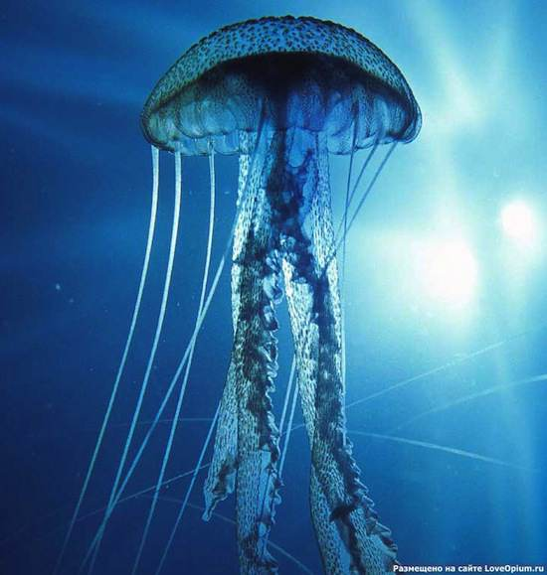
Самое ядовитое животное
Одна кубомедуза с 60 щупальцами, при том, что длина каждого из них составляет 4,5 метра, обладает достаточным количеством яда, чтобы убить 60 взрослых людей.

Slide 10
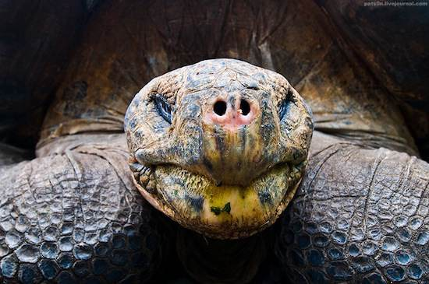
Самое старое животное
Самой старой рептилией является галапагосская гигантская черепаха, которая может прожить больше 175 лет.
Однако среди самых старых животных есть такие представители, как океанический венус — моллюск, который дожил до 405 лет.

Slide 11
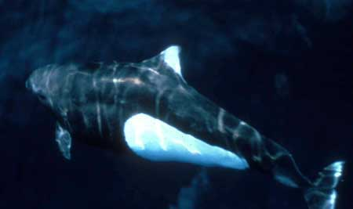
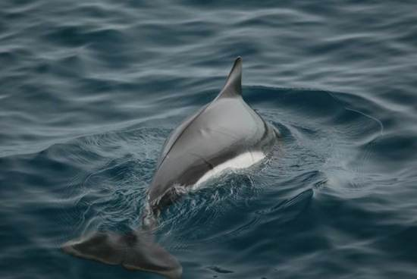
Самое быстрое водное млекопитающее
Самым быстрым водным млекопитающим является белокрылая морская свинья, которая может проплыть 56 км в час.

Slide 12
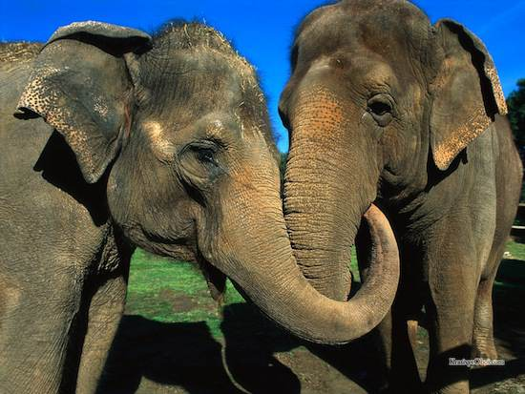
Самая продолжительная беременность у животных
У азиатских слонов продолжительность беременности составляет
19–22 месяца

Slide 13
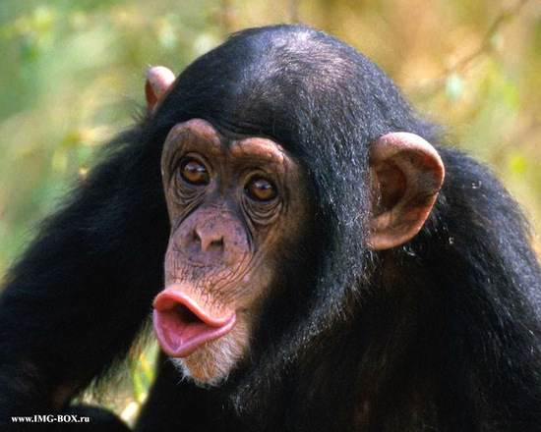
Самое умное животное
Самым умным животным, исключая человека, является шимпанзе, за которым следует дельфин.

Slide 14
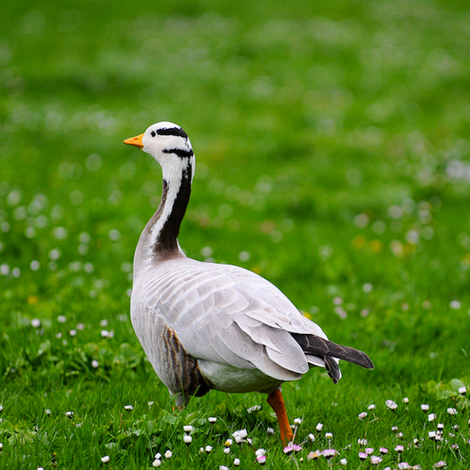
Самая высоко летающая птица
Горные гуси — это самые высоко летающие птицы. Есть свидетельства того, что они могут летать на высоте 10,175 метров и выше.

Slide 15
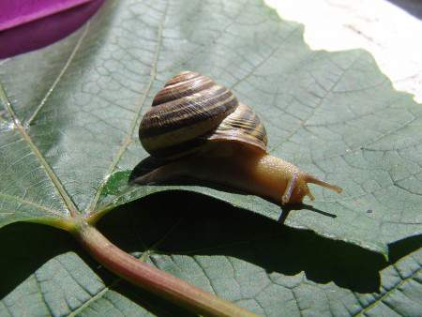
Самое медленное животное
Садовая улитка самое медленное животное, которое проходит
48 метров в час.

Slide 16
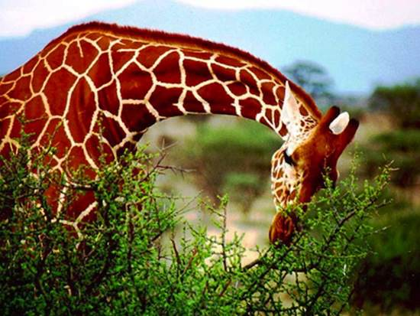
Самое высокое и длинное наземное животное
Самым длинным и высоким наземным животным является жираф. Он может вырастать до 6 метров в высоту, что примерно приравнивается к двухэтажному зданию.

Slide 17
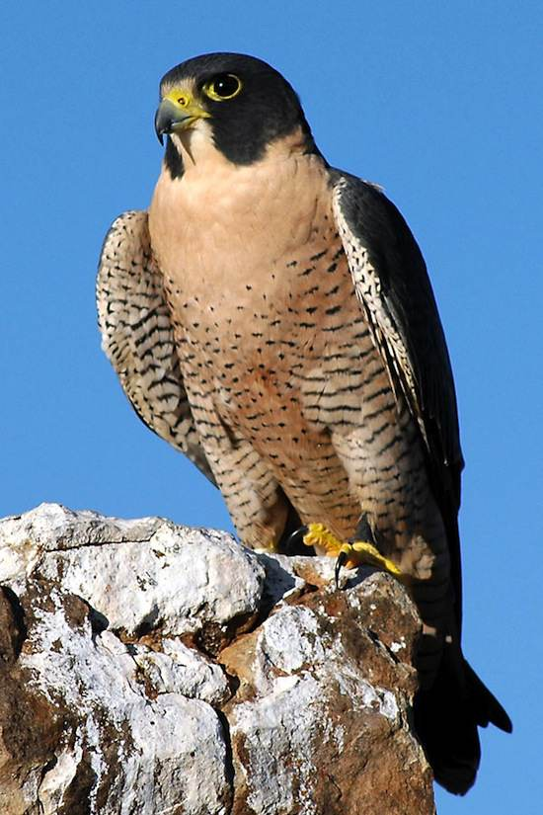
Самое быстрое животное
Самым быстрым из животных является хищная птица сапсан. Она может развить скорость до 321 км
в час.

Slide 18
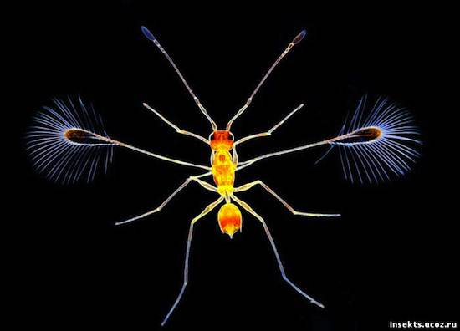
Самое маленькое насекомое
Осы-крошки, мимариды — это самые маленькие насекомые, чей размер составляет примерно 0,46 мм.

Slide 19
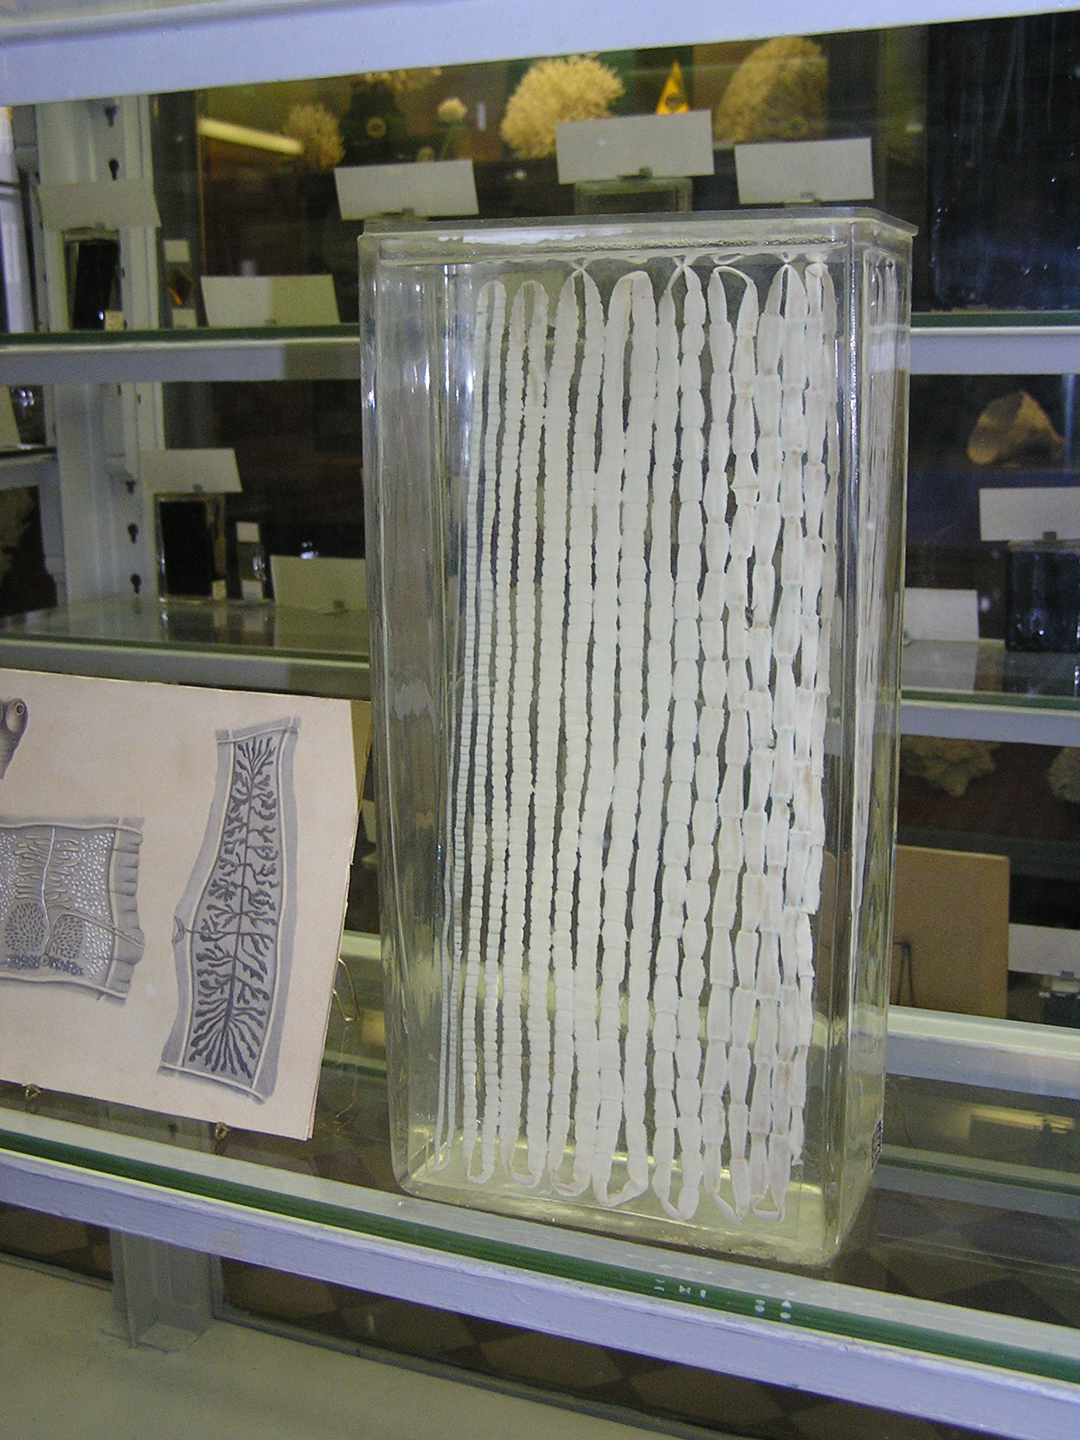
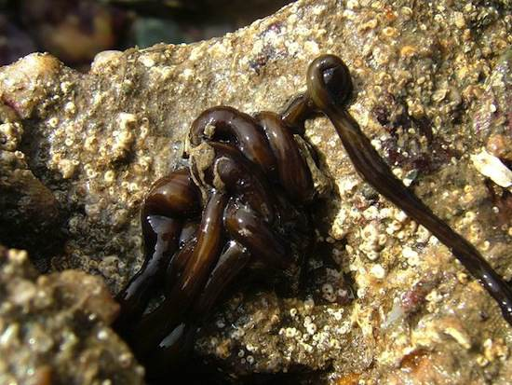
Самое длинное животное
Самыми длинными животными являются черви-немертины. Самый длинный их представитель достигает 55 метров в длину.

Slide 20
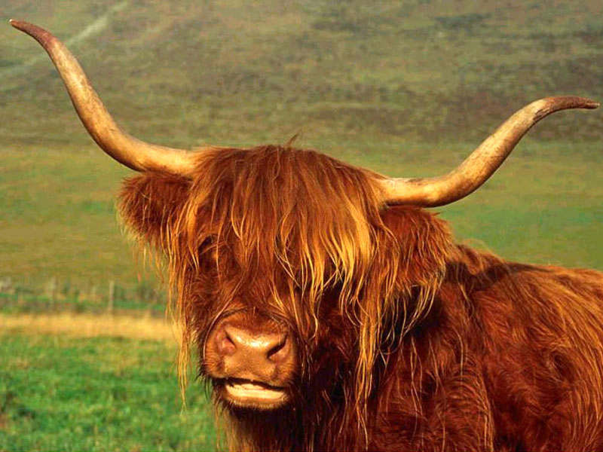
Самое удивительное животное
- это як. Он имеет голову коровы, хвост лошади, скелет бизона, шерсть козла, рога быка и плюс ко всему еще хрюкает, как свинья.

Slide 21
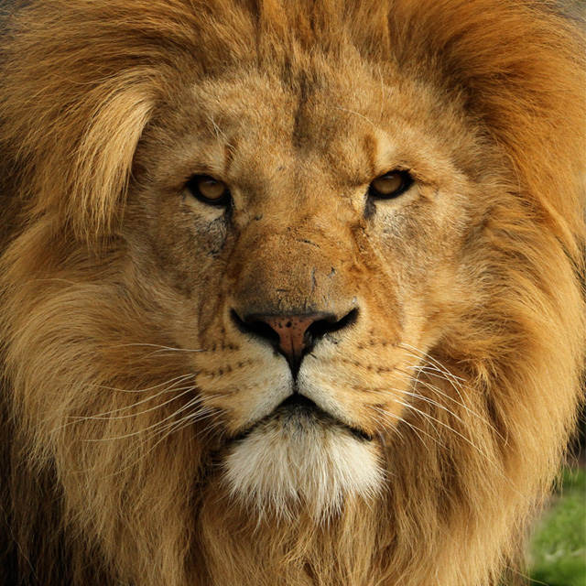
Самое маленькое сердце изо всех хищников имеет... лев.

Slide 22
Спасибо за внимание!

